Slide 1
Как мы вырастили лук

Slide 2
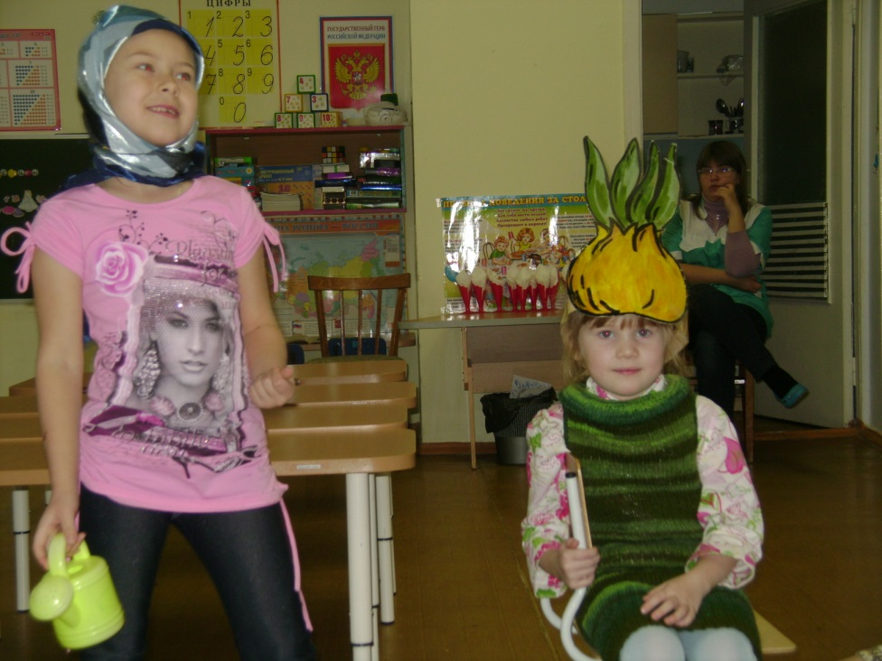
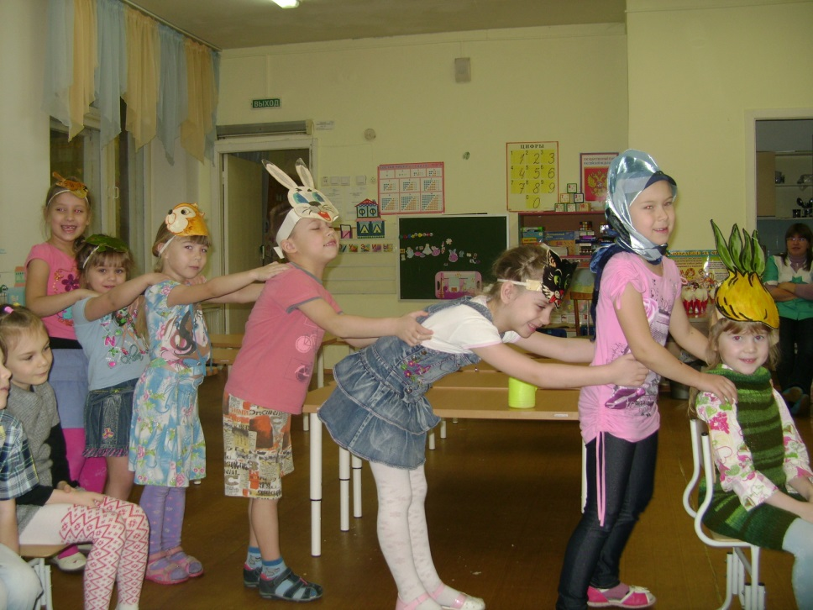
По мотивам сказки «Репка» Мы придумывали вслух, Как садила бабка горький, Но вполне полезный лук.

Slide 3
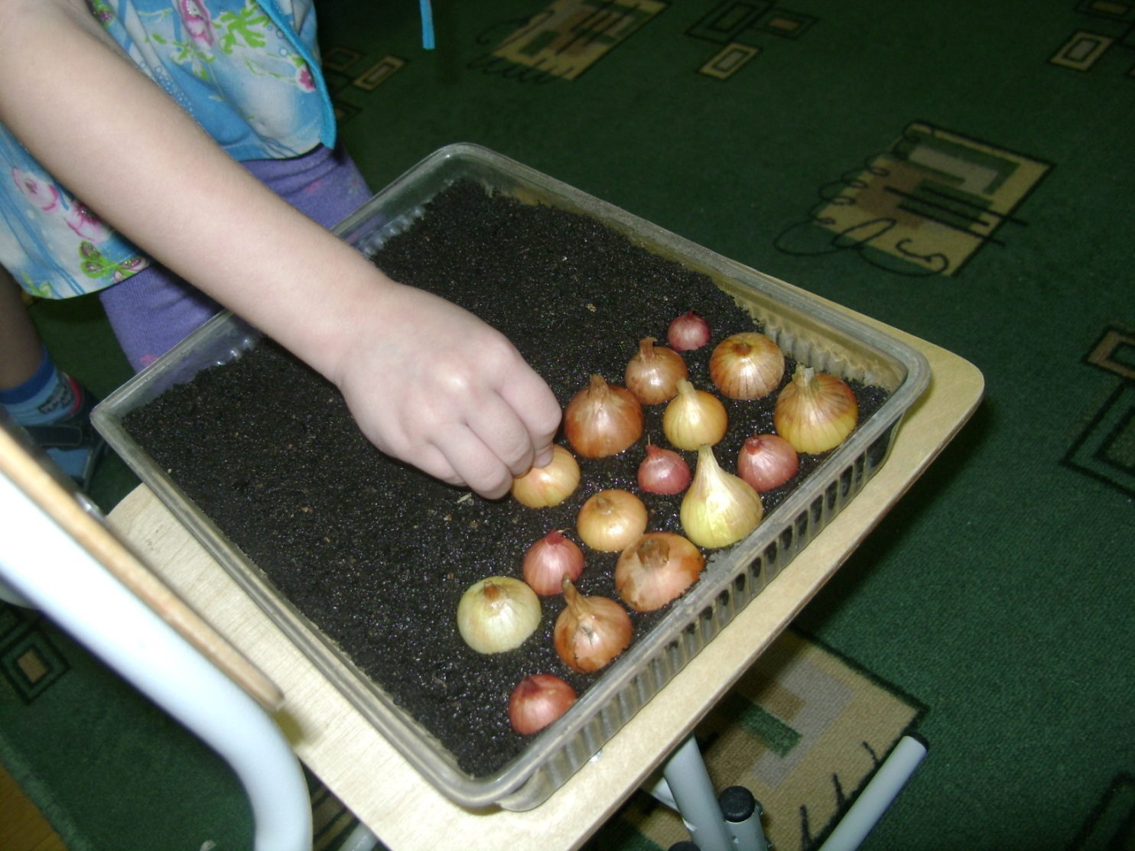
Мы садили, поливали, И нисколько не устали!

Slide 4
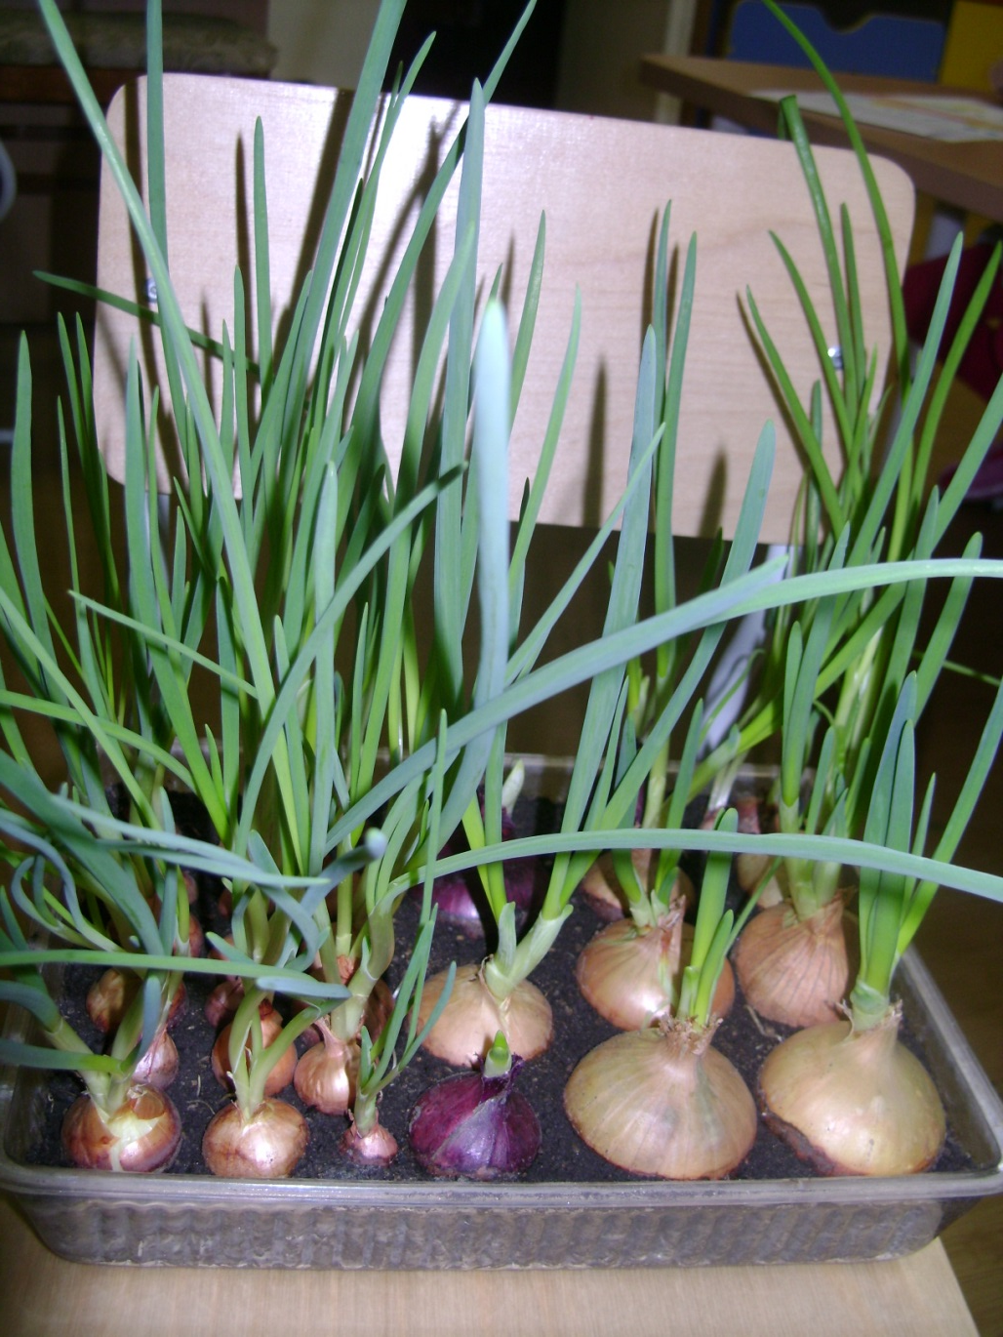
Скоро вырос лук большой, Весь зеленый, Вот такой!

Slide 5
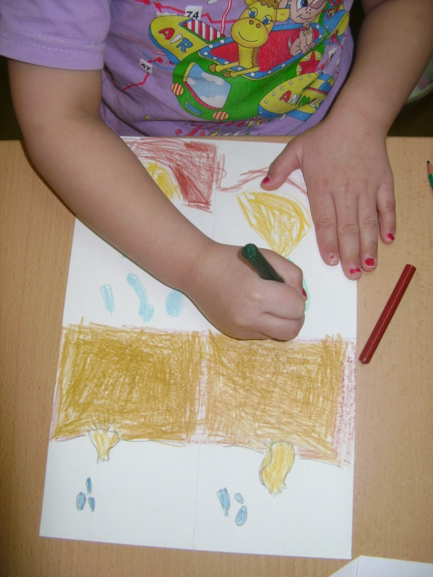
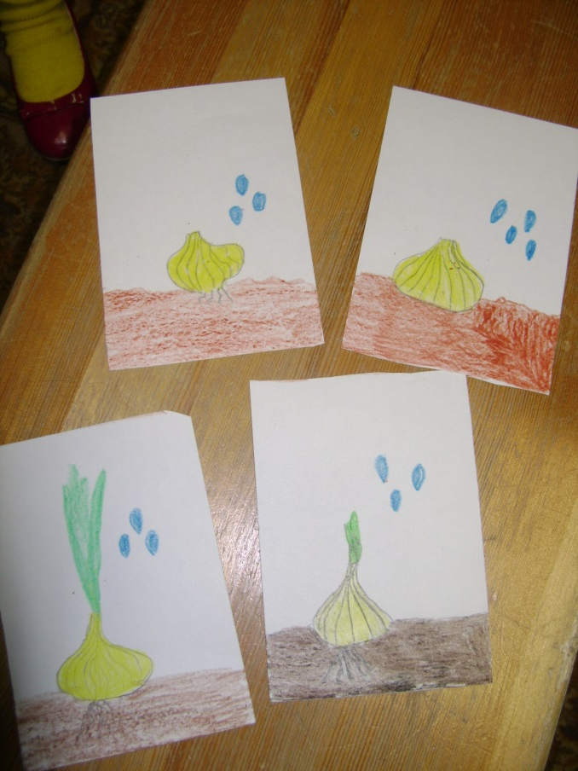
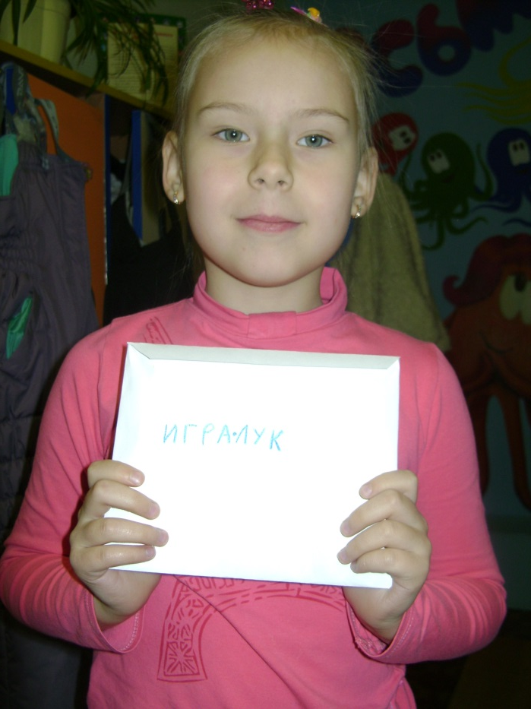
Затем игру нарисовали «Что сначала, что потом», Чтобы все вокруг узнали О нашем луке золотом.

Slide 6
Желаем и Вам хорошего урожая!

